Slide 1
Quantificação de biomassa aderida e avaliação de desempenho em sistemas de MBBR e IFAS em plantas de tratamento de esgoto da SANASA.
Autores: Luis Gustavo Alves de Lima
Pedro Henrique Sene Baruffi

Slide 2
Motivações
Está realmente ocorrendo a formação de biofilme ?
Existe uma metodologia para quantificar a formação de biofilme ?
Os resultados de estudos em escala piloto servem de referência para escala plena?
É possível relacionar a formação da biomassa aderida com a eficiência da estação?
Bibliografia de Referência: Daniel Vieira Minegatti de Oliveira (2008) – “Caracterização dos Parâmetros de Controle e Avaliação de Desempenho de um Reator Biológico de Leito Móvel MBBR”.

Slide 3
Conceituação – MBBR/IFAS
MBBR – Moving Bed Biofilm Reactor desenvolvida final de 1980 Noruega – Kaldnes Miljoteknologi.
Sistema híbrido biomassa aderida e biomassa em suspensão.
Vantagens:
Menor sensibilidade a choques de carga orgânica e hidráulica;
Mais resistente a variações na composição do afluente e proteção contra agentes agressivos;
Maior potencial para depuração de matéria orgânica e nutrientes devido alta atividade e variabilidade microbiana;
Aumento da capacidade de unidades antigas com poucas obras civis.
MBBR
IFAS
Decantador
Aeração por difusores
lodo excedente
Retorno de lodo

Slide 4
Conceituação – MBBR/IFAS
MBBR – Moving Bed Biofilm Reactor desenvolvida final de 1980 Noruega – Kaldnes Miljoteknologi.
Sistema híbrido biomassa aderida e biomassa em suspensão.
Desvantagens:
Alto gasto energético com aeração;
Custo do investimento para aquisição das biomídias (patenteado);
Tecnologia consolidada e em evolução com pesquisas sobre materiais para as biomídias, geometria das mesmas, melhorias do sistema de aeração, combinações e arranjos para remoção de nutrientes.
Estudos e cases em escala plena pouco divulgados.
MBBR
IFAS
Decantador
Aeração por difusores
lodo excedente
Retorno de lodo

Slide 5
PLANTAS MBBR E IFAS NA SANASA
ETE | CONCEPÇÃO | VAZÃO EM [l/S] | TIPO DE SISTEMA | TIPO DE ETE/PORTE
Abaeté | CEPT + MBBR + FIXA | 7,00 | PROVISORIO | Parcialmente Móvel - Pequena
Capivari I | UASB + IFAS | 86,00 | DEFINITIVO | Grande
Taubaté | CEPT + MBBR + FIXA | 3,00 | PROVISORIO | Móvel - Pequena
Santa Luzia | CEPT + MBBR + FIXA | 2,00 | PROVISORIO | Móvel - Pequena

Slide 6
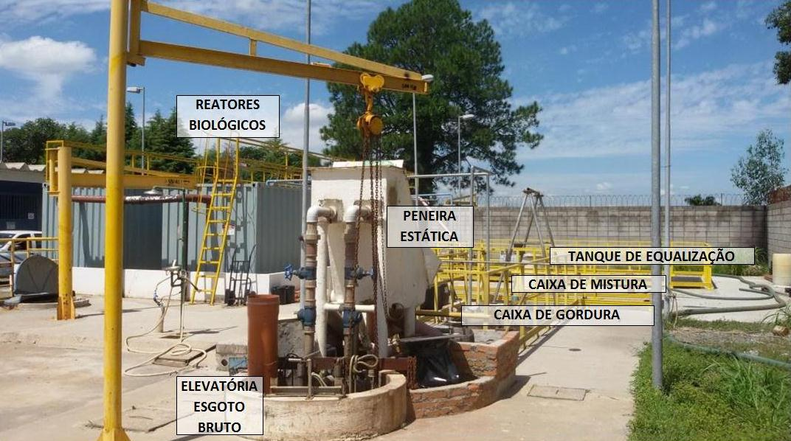
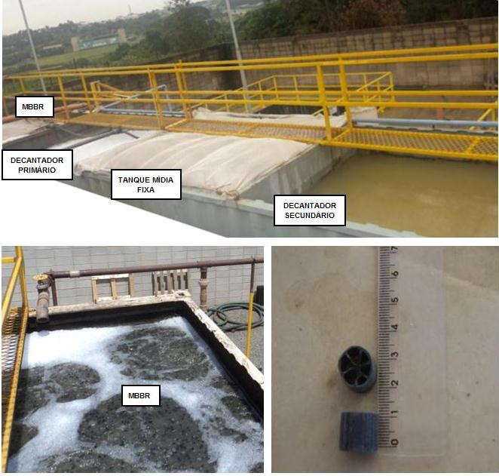
PLANTAS MBBR E IFAS NA SANASA
ETE Abaeté – Capacidade 7,0 L/s – População atendida 6.038 hab
Inicio de Operação: Junho de 2014
.
CEPT (Chemically Enhanced Primary Treatment) – remoção 50 – 70% DQO Bruto
2 reatores (containers) de 40 pés 4 compartimentos de 3,00 comp. Largura 2,35 Altura 2,39m. Volume MBBR 16,8 m3 TDH = 45 minutos
Biomidia de 500 m²/m³ polietileno – Volume 4,6 m3 Relação Volume/Vazio de 28%
Biomidia Fixa – Bio-Block 100 54x55x55 cm
Decantador : área 7,05 m² TAS = 1,8 m3/m².h

Slide 7
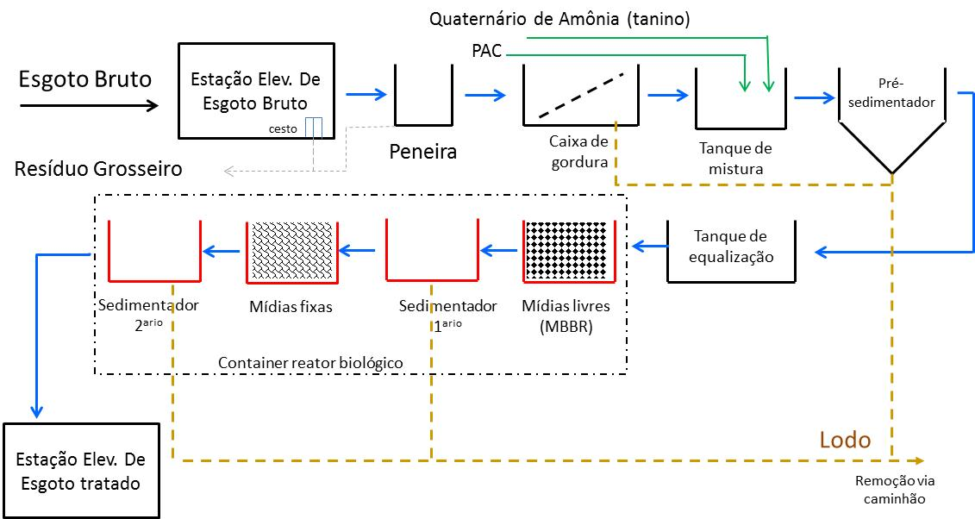
PLANTAS MBBR E IFAS NA SANASA
Fluxograma ETE Abaeté

Slide 8
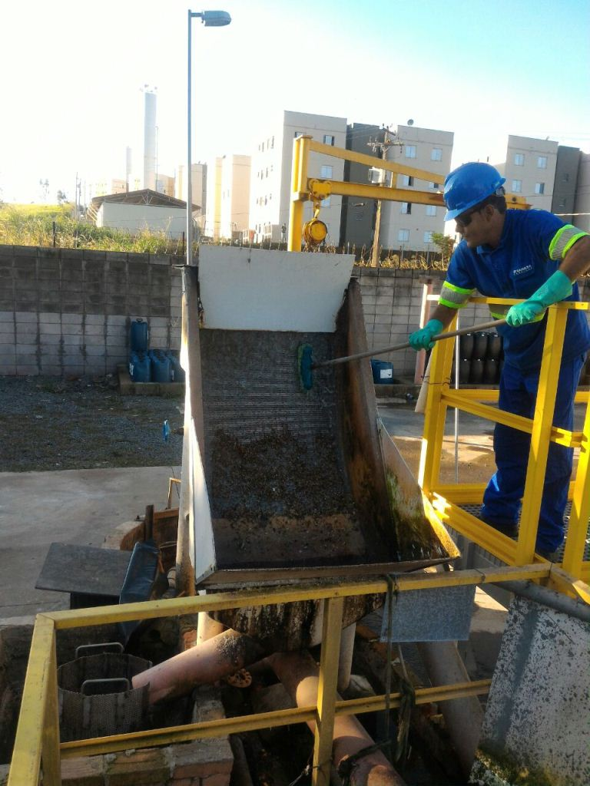
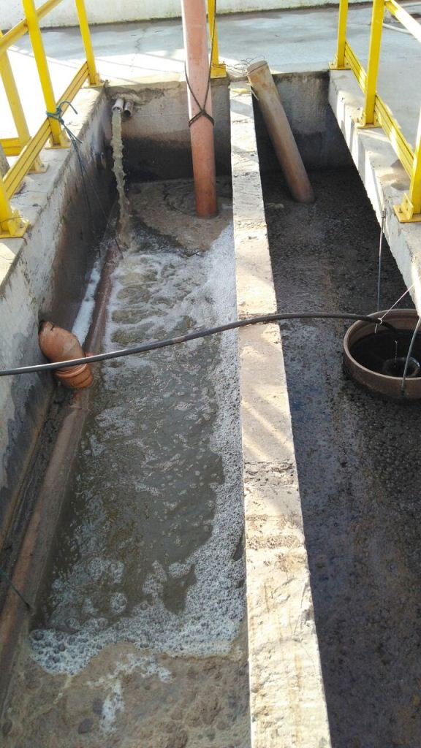
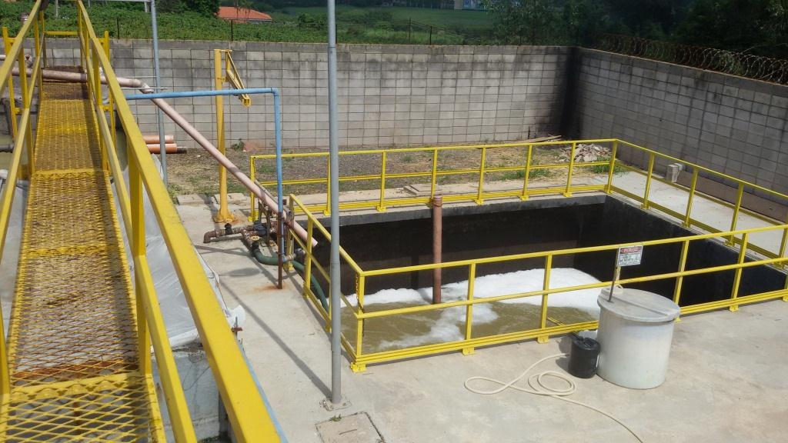
PLANTAS MBBR E IFAS NA SANASA
Caixa de Gordura: 5,5 m³
Tanque de Mistura
Volume = 8,5 m³
Dosagem Média de PAC 45 ppm.
Dosagem Média de Tanino 15 ppm.
Pré sedimentador
Volume = 94 m³
Local de acumulo de lodo da estação c/ passagem para a próxima unidade por gravidade contando com 01 bombas submersível para retirada do lodo excedente vazão de 8,0 m³/h Pressão de descarga de 8 m.c.a Potência de 0,5 CV.
Tanque de Equalização.
Material: Em alvenaria
Comprimento 6,61 m Altura 4,79 m Largura 7,15 m Volume = 226 m³
Volume útil de 150 m³ com recalque para os 02 reatores biológicos através de 2 bombas submersível de vazão de 46 m³/h , pressão de descarga de 10 m.c.a e potencia de 3 CVs
Peneira
Pré Sedimentador

Slide 9
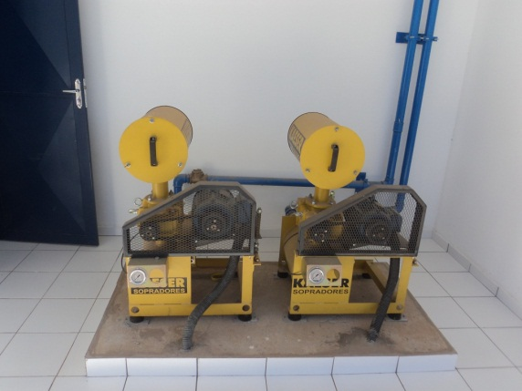
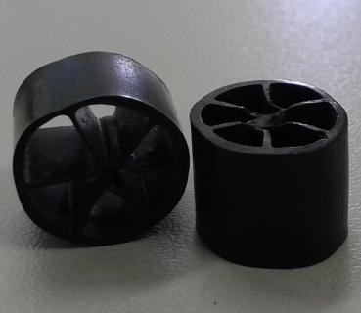
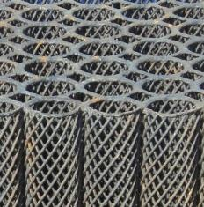
PLANTAS MBBR E IFAS NA SANASA
Reator Biológico - Volume = 66,5 m³ material de Aço – Carbono
02 Sopradores Kaeser 288 Nm3/h - Pot. 5 CVs
Reator Biológico com Leito Móvel/Fixo
Modelo de biomídia Bioblock 100 Superfície, condição seca 100 m²/m³ Dimensões 54 x 55x 55 cm
Decantador Primário - Volume = 16,8 m³
Decantador Secundário - Volume = 16,8m³
Mídia Livre 13 x 9mm
Mídia Fixa 55x54x55cm

Slide 10
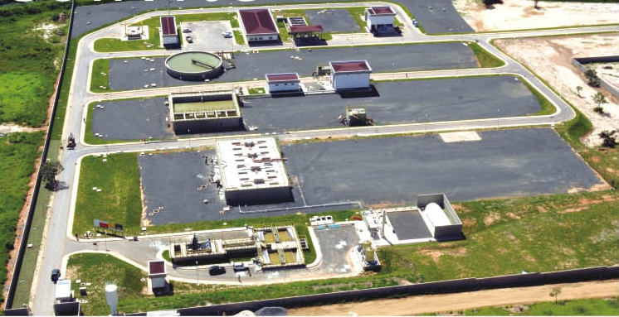
PLANTAS MBBR E IFAS NA SANASA
ETE Capivari I – Capacidade 86,0 L/s – População atendida 32.907 hab.

Slide 11
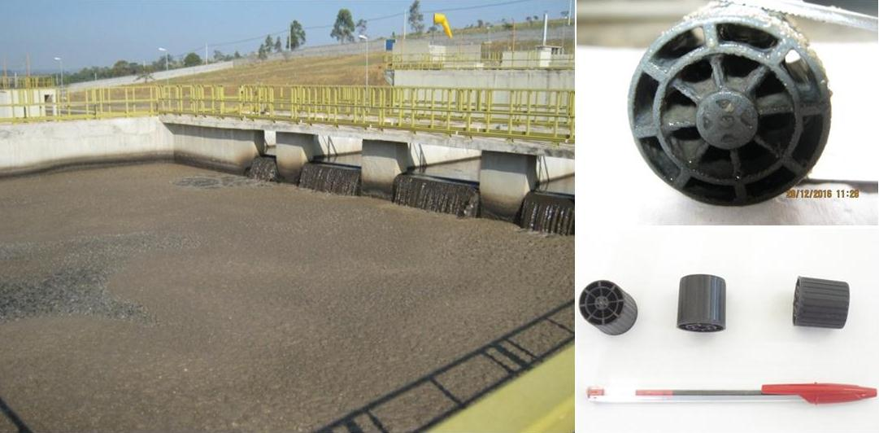
PLANTAS MBBR E IFAS NA SANASA
RAFA/UASB – remoção 54 a 65% DQO Bruto.
Biomidia: PEAD; 687 m2/m3; diam. e altura 2,5cm. Volume 310 m3; Volume/Recheio 20%
TDH = 5,2h.

Slide 12
PLANTAS MBBR E IFAS NA SANASA
Fluxograma ETE Capivari I
Esgoto Bruto
Clarificado
Tratamento Preliminar
Resíduos, Areia
Aterro Sanitário
Queimador de gás
NaOH
UASB
H₂S, CH₄
Câmara Anóxica
Recirculação de lodo
Centrífuga
Lodo
Polímero
IFAS
Lodo
Aterro Sanitário
Decantador Secundário
NaOCl
Tanque de Contato
Esgoto Tratado
Rio Capivari

Slide 13
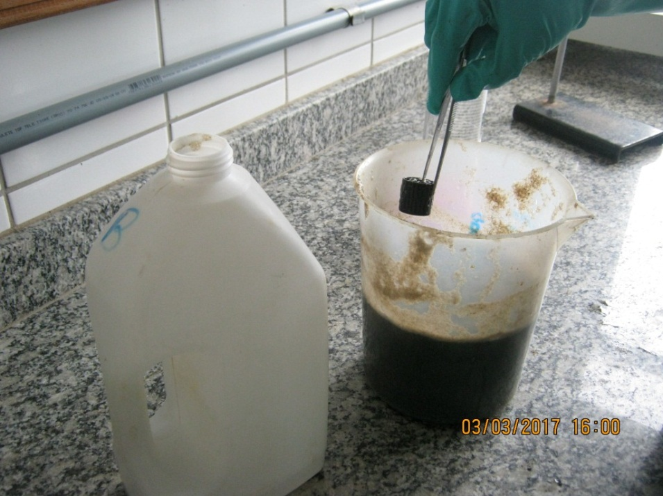
METODOLOGIA
Período do monitoramento: novembro de 2016 a abril de 2017;
Metodologia “Limpeza/Lavagem” (Minegatti, 2008): consiste em remover a biomassa aderida nas biomídias por meio de lavagem com água destilada.
  Retirada aleatória de 25 peças do interior do reator MBBR/IFAS;

Slide 14
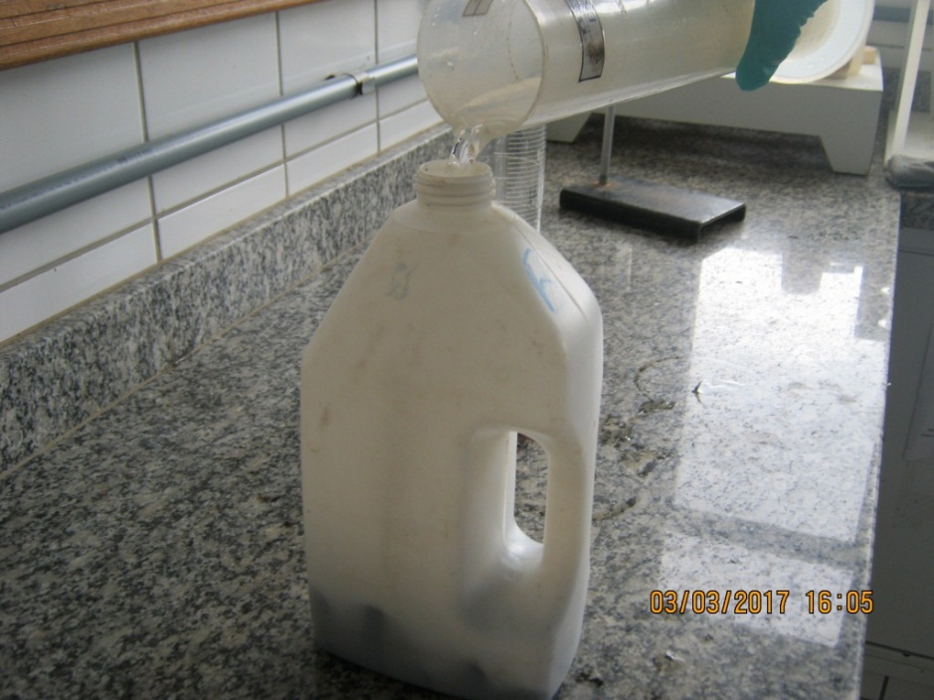
METODOLOGIA
Período do monitoramento: novembro de 2016 a abril de 2017;
Metodologia “Limpeza/Lavagem” (Minegatti, 2008): consiste em remover a biomassa aderida nas biomídias por meio de lavagem com água destilada.
  Retirada aleatória de 25 peças do interior do reator MBBR/IFAS;
  Acrescentado 250 ml de água destilada e agitado o frasco;

Slide 15
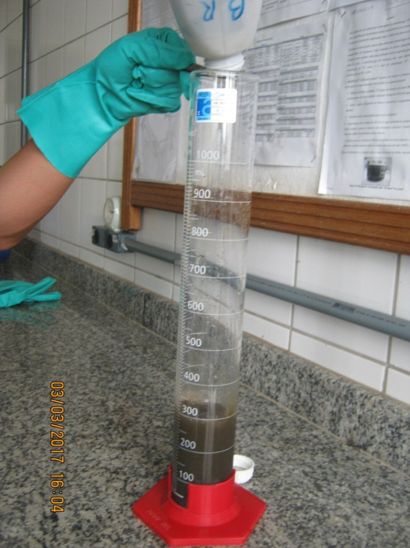
METODOLOGIA
Período do monitoramento: novembro de 2016 a abril de 2017;
Metodologia “Limpeza/Lavagem” (Minegatti, 2008): consiste em remover a biomassa aderida nas biomídias por meio de lavagem com água destilada.
  Retirada aleatória de 25 peças do interior do reator MBBR/IFAS;
  Acrescentado 250 ml de água destilada e agitado o frasco;
  Transferida toda a massa líquida para outro recipiente e reintroduzido novo volume de 250 ml de água destilada;

Slide 16
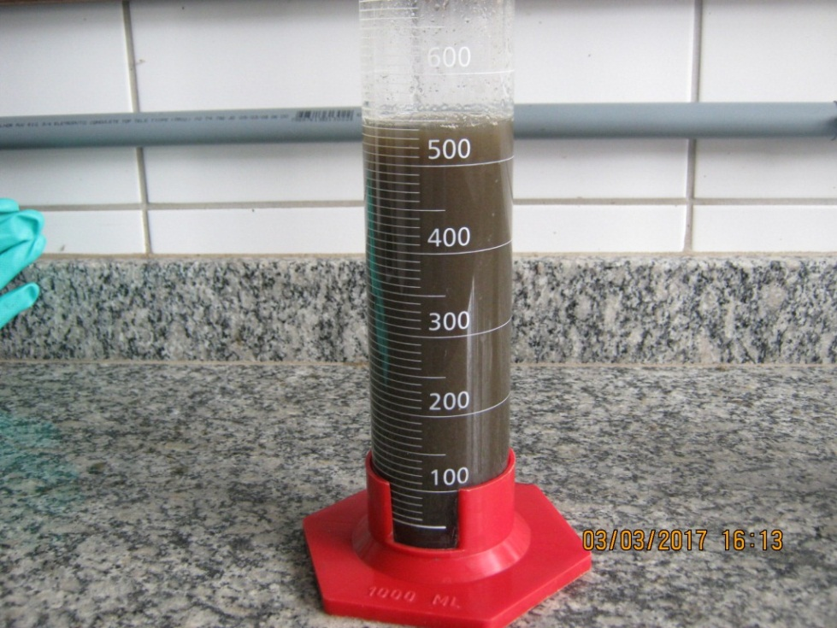
METODOLOGIA
Período do monitoramento: novembro de 2016 a abril de 2017;
Metodologia “Limpeza/Lavagem” (Minegatti, 2008): consiste em remover a biomassa aderida nas biomídias por meio de lavagem com água destilada.
  Retirada aleatória de 25 peças do interior do reator MBBR/IFAS;
  Acrescentado 250 ml de água destilada e agitado o frasco;
  Transferida toda a massa líquida para outro recipiente e reintroduzido novo volume de 250 ml de água destilada;
  Ambos os volumes foram reunidos, totalizando assim um volume de 500 ml a totalidade da massa líquida e a partir desta, foi promovida a marcha total de sólidos da forma como preconizada (APHA, 2006).

Slide 17
METODOLOGIA
Parâmetros analisados: OD, pH, DQO, SST, SSV
Parâmetros calculados biomassa aderida, COS, COV
COS = Carga Orgânica Superficial;
COV = Carga Orgânica Volumétrica
Carga = Carga Orgânica (DQO x Vazão)
Área = Total de área superficial da biomidia
Volume = Volume total do reator MBBR/IFAS .

Slide 18
METODOLOGIA
Cálculo de Biomassa aderida
S_{TA –} Sólidos aderidos totais do tanque de aeração;
SSV_{BIOMIDIAS} – Resultado analítico a partir da amostra de 0,5L;
N_{BIOMIDIAS} – Número de biomídias no tanque.
ASTOTAL – Área superficial total;
VBIOMIDIA – Volume de biomídias;
ASESPECIFICA – Área superficial específica

Slide 19
RESULTADOS – BIOMASSA ADERIDA
Estudos de referência:
Referência | Tipo de experimento | Tipo de efluente | Área Específica [m²/m³] | Volume de ocupação [%] | Biomassa aderida | Unidade
HONG-BIN et al (2007) | Laboratorial | - | 614 | 60 | 5 | gSSV/m²
LUOSTARIEN et al (2006) | Laboratorial | - | 500 | 50 | 26 a 44 | gSST/m²
ANDREOTTOLA et al (2003b) | Planta - Escala real | Restaurante | 500 | 42 | 4 | gSST/m²
JAHREN et al (2002) | Laboratorial | Papel e Celulose | 500 | 58 | 1,4 a 1,9 | gSSV/m²
RUSTEN et al (1998) | Planta -Escala real | - | - | 48 | 4,25 | gSST/l
RUSTEN et al (1994 a) | Planta -Escala real | - | 300 | 60 | 4 | gSST/l
RUSTEN et al (1994 b) | Laboratorial | Papel e Celulose | - | 70 | 2,3 | gSST/l
OLIVEIRA (2008) | Planta – Escala real | Esgoto doméstico | 600 | 20 | 15,6 | gSSV/m²

Slide 20
RESULTADOS – BIOMASSA ADERIDA
Resultados obtidos:
ETE | Área Específica [m²/m³] | Volume de ocupação [%] | DQO média de entrada (mg/L) | DQO média de entrada no sistema biológico (mg/L) | DQO média de saída (mg/L) | SSV / SST | Faixa de eficiência total da ETE (%) | Faixa de Biomassa aderida (gSSV/m²)
ABAETE | 500 | 28 | 1136 | 320 | 177 | 0,87 | 75 a 92 | 2,65 a 14,07
CAPIVARI I | 687 | 20 | 628 | 376 | 68 | 0,79 | 89 a 92 | 2,26 a 6,18
Grande parte da massa de sólidos aderidos como biomassa ativa;
Eficiência global das ETEs similares;
Valores evidenciam a formação de biofilme;
Valores alinhados com as faixas de biomassa aderida com outros estudos;
Norma ABNT 12209 limita a biomassa aderida em 12 gSSV/m²

Slide 21
RESULTADOS – AVALIAÇÃO DE DESEMPENHO

Slide 22
RESULTADOS – AVALIAÇÃO DE DESEMPENHO

Slide 23
RESULTADOS – AVALIAÇÃO DE DESEMPENHO

Slide 24
RESULTADOS – AVALIAÇÃO DE DESEMPENHO

Slide 25
RESULTADOS – AVALIAÇÃO DE DESEMPENHO
AUTORES | VALOR | UNIDADE | PARÂMETRO
ODEGRAAD et al 1993 | 20 | gDBO/m2.d | COS
HEM et al 1994 | 1 A 5 | gDBO/m2.d | COS
RUSTEN et al 1997 | 0,6 a 15 | gDBO/m2.d | COS
HELNESS, 2007 | 4,0 | gDQO/m2.d | COS
DAUDE & STEPHENSON, 2003 | 1,5 a 3,0 | gDBO/m2.d | COS
MOTA, 2015 | 1,87 a 17,5 | gDQO/m2.d | COS
 | 3,96 a 8,53 | kgDBO.m-3d-1 | COV
ETE Capivari I | 9,35 a 15 | gDQO/m2.d | COS
 | 1,29 a 2,08 | KgDQO/m3.d | COV
ETE Abaeté | 26 a 61 | gDQO/m2.d | COS
 | 3,65 a 6,58 | KgDQO/m3.d | COV

Slide 26
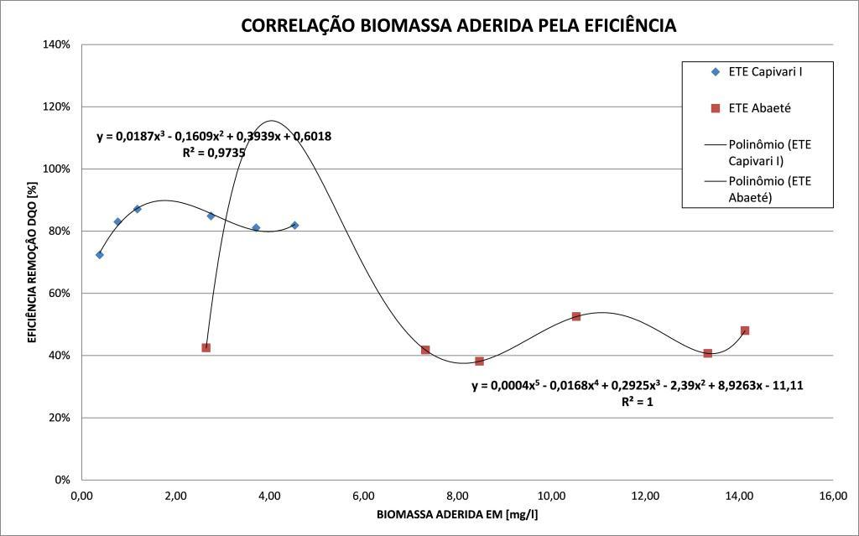
RESULTADOS – AVALIAÇÃO DE DESEMPENHO

Slide 27
RESULTADOS
Erros implícitos e dificuldades:
não levar em consideração o ciclo todo da formação do biofilme, assim como o desprendimento do último, como normalmente ocorre no tanque de aeração;
Durante o estudo soprador da ETE Abaeté apresentou problemas
Condições de contorno do estudo como descarte de lodo, controle do sistema de aeração na ETE Abaeté

Slide 28
CONCLUSÕES
O parâmetro biomassa aderida serve com uma boa analise qualitativa, para uma analise quantitativa para procedimentos operacionais necessário um conjunto maior de dados;
Influência dos fatores de contorno (OD, descarte de lodo, pH);
Os bons resultados de eficiência das ETEs depende também dos sistemas anteriores (RAFA/CEPT) mas resiste a choques de carga orgânica e carga hidráulica;
Existe uma correlação entre a biomassa aderida e eficiência que deve ser melhor estudada;
ETE Capivari I apresenta valores COS, COV mais próximos da literatura indicando um projeto mais robusto;
Possibilidade de melhoria para a ETE Abaeté atrelada a melhoria no sistema de aeração, recirculação ou decantação.

Slide 29
REFERÊNCIAS
ASSOCIAÇÃO BRASILEIRA DE NORMAS TÉCNICAS. NBR 12.209:2011: Elaboração de projetos hidráulico-sanitários de estações de tratamento de esgotos sanitários. Rio de Janeiro: ABNT, 2011. 53 p.
ANDREOTOLLA, G; DAMIANI, E; FOLADORI, P; NARDELLI, P; RAGAZZI, M. (2003)b. “Treatment od mountain refuge wastewater by fixed a moving bed biofilm systems”. Water Science and Technology, Vol 48 (11-12). pp. 169-177.
ANDREOTOLLA, G; FOLADORI, P; RAGAZZI, M; TATÀNO, F. (2000). “Environmental comparison between MBBR and activated system for the treatment of municipal wastewater”. Water Science and Technology, Vol 41 (4-5). pp. 375-382.
APHA, AWWA, WEF. Standard methods for the examination of water and wastewater. 21. ed. Washington, DC: APHA, 2006.
BASSIN, J.P., 2011, “Novos processos de remoção de nitrogênio”. In: DEZOTTI, M., SANT’ANNA JR, G.L., BASSIN, J.P. (Org.) Processos biológicos avançados para tratamento de efluente e técnicas de biologia molecular para o estudo da diversidade microbiana, Rio de Janeiro: Editora Interciência.
DAUDE, D; STEPHENSON, T. (2003). “Moving bed biofilm reactors: a small-scale treatment solution”. Water Science and Technology, Vol 48 (11-12). pp. 251-257.
HELNESS, H. (2007). Biological phosphorous removal in a moving bed biofilm reactor. Doctoral Dissertation, Norwegian University of Science and Technology, Norway.
HEM, L, J; RUSTEN, B., ØDEGAARD, H. (1994). “Nitrification in a Moving Bed Biofilm Reactor”. Water Research. Vol 28 (6), pp. 1425-1433.
HONG-BIN, Y; XIE, Q, YUN-ZHENG, D. (2007). “Medium-Strength Ammonium Removal Using a Two-Stage Moving Bed Biofilm Reactor System”. Environmental Engineering Science. Vol 24 (05) pp 295-601.
JAHREN, S, J; RINTALA, J, A; ODEGAARD, H. (2002). “Aerobic moving bed biofilm reactor treating thermomechanical pulping whitewater under thermophilic conditions”. Water Research, Vol 36, pp 1067-1075.
JONOUD, S; VOSOUGHI, M; KHALILI DAYLAMI, N. (2003). “Study on nitrification and denitrification of high nitrogen and COD load wastewater in moving bed biofilm reactor”. Iranian Journal of Biotechnology, Vol 1, (2), pp. 115-120.
LUOSTARINEN, S., LUSTE, S., VALENTIN, L., RINTALA, J., (2006), “Nitrogen removal from on-site treated anaerobic effluents using intermittently aerated moving bed biofilm reactors at low temperatures”, Water Research, v. 40, n. 8, pp. 1607-1615.
MOTA, A.M.C., 2015. “Avaliação de um sistema Híbrido integrado de lodo ativado e biofilme em leito móvel para tratamento de esgotos domésticos, utilizando PVA-Gel como meio suporte”. Dissertação de Mestrado em Tecnologia Ambiental e Recursos Hídricos, Publicação PTARH.DM-173/2015, Departamento de Engenharia Civil e Ambiental, Universidade de Brasília, Brasília, DF, 199p
OLIVEIRA, D.V.M., 2008, Caracterização dos Parâmetros de Controle e Avaliação de Desempenho de um Reator Biológico com Leito Móvel (MBBR) [Rio de Janeiro]. Dissertação – Universidade Federal do Rio de Janeiro, COPPE. XII, 91p.
ØDEGAARD, H., RUSTEN, B., 1993. Wastewater treatment with aerated submerged biological filters. Journal Water Pollution Federation, v.56(5), p. 424-431.
RUSTEN, B; MCCOY, M; PROCTOR, R; SILJUDALEN, JON G. (1998) “The innovative moving bed biofilm reactor/Solids contact reaeration process for secundary treatment of municipal wastewater”. Water Environment Research, Vol 70 (5), pp 1083-1089.
RUSTEN, B; SILJUDALEN, J, G; NORDEIDET, B. (1994)a “Upgrading to nitrogen removal with the KMT moving bed biofilm process”. Water Science and Technology, Vol 29 (12), pp 185-195.
RUSTEN, B; MATTSSON, E; BROCH-DUE, A; WESTRUM, T. (1994)b “Treatment of pulp and paper industry wastewater in novel moving bed biofilm reactors”. Water Science and Technology, Vol 30 (3), pp 161-171.
RUSTEN, B; KOLKINN, O; ØDEGAARD, H. (1997). “Moving bed biofilm reactors and chemical precipitation for high efficiency treatment of wastewater from small communities”. Water Science and Technology. 35 (6), pp 71-79.

Slide 30
Luis Gustavo A. de Lima
Engenheiro
3348-5638 – tratamento.esgoto11@sanasa.com.br
Pedro H. Sene Baruffi
Engenheiro
3348-5640 – tratamento.esgoto9@sanasa.com.br

